Slide 1




Boussole sur Smartphone pour l’évacuation de bâtiment en situation d’urgence M2 SSIO
Réalisé par : BEL HAJ HASSINE Souha DIONI Oumar LAHLOU Yousra OZKAYA Sila TOUIMI Sofiane
Encadré par: Mr.Rachedi Abderrezak
Année universitaire: 2017-2018

Slide 2
1
Problématique
Plan
2
Outils et langages utilisés
3
Architecture de l’application
4
Algorithme de localisation
5
Fonctionnalités réalisées
6
Conclusion et perspectives
1

Slide 3

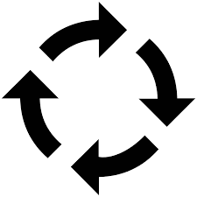
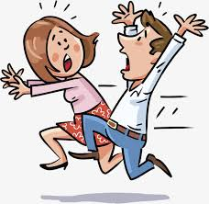



Problématique
Problématique
Objectifs
Outils et langages
Architecture
Algorithme
Fonctionnalités
Conclusion
Trouver le chemin de sortie
Incendie ou danger provoquant la panique
Localiser les individus
Situation urgente
2
Notes:
En cas de sinistre et de danger, les gens paniquent et l’urgence de la situation ne les aide pas à se mettre à l’abris.
Ceci est encore plus grave lorsque le sinistre est dans des lieux publics fermés tq les centres commerciaux ou les gens ne connaissent pas l’emplacement des porte de sortie et ne savent pas comment s’y rendre.

Slide 4








Problématique
Objectifs
Outils et langages
Architecture
Algorithme
Fonctionnalités
Conclusion
Partie serveur
IDE
Langages
BD
Framework
3
Notes:
IDE: Eclipse IDE pour JEE
JSON (JavaScript Object Notation)
Format de données textuelles très utilisé lors d’échanges REST qui dérive du JavaScript.
Maven permet de gérer et d'automatiser la production des projets JEE. Il est directement intégré à la version JEE d'Eclipse, ce qui fait qu'aucune configuration n'est nécessaire.
Jersey est un framework open-source écrit en langage Java permettant de développer des services web selon l'architecture REST suivant les spécifications de JAX-RS

Slide 5

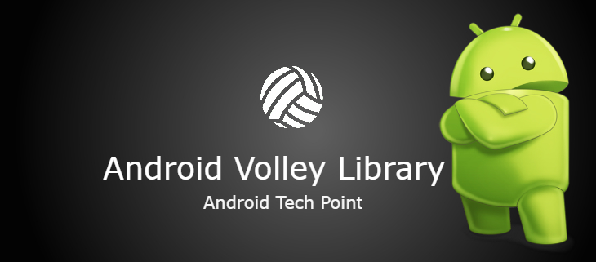
Problématique
Objectifs
Outils et langages
Architecture
Algorithme
Fonctionnalités
Conclusion
Partie client
IDE
Langage
Bibliothèques
4
Notes:
Volley: une bibliothèque développée par Google permettant de construire facilement des applications réseaux très performantes sur Android.

Slide 6
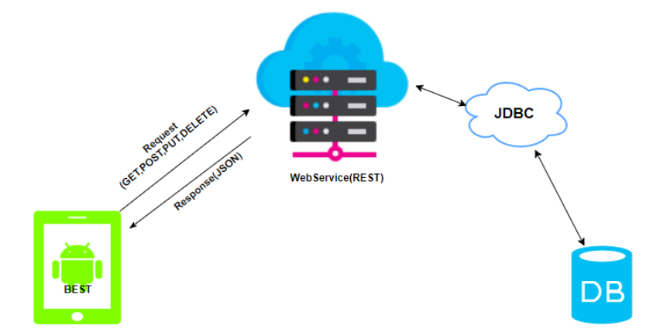
Problématique
Objectifs
Outils et langages
Architecture
Algorithme
Fonctionnalités
Conclusion
Architecture
Architecture 3-tiers
client
serveur
base de données
5
Notes:
Notre application se basera sur l’architecture des 3-tiers. En effet la première couche sera l’application client déployée sur les smartphones qui va interagir avec le serveur (Couche 2) via le protocole REST. Ce dernier sollicitera la base de données (couche 3) pour constituer une réponse en format JSON.

Slide 7
Problématique
Objectifs
Outils et langages
Architecture
Algorithme
Fonctionnalités
Conclusion
Algorithme de Fingerprinting
Phase 1
Collecte des empreintes et stockage dans la base de données
Phase 2
Les mesures de la première phase sont refaites
La distance euclidienne ( mesure phase 1 , mesure phase 2)
6
Notes:
L'algorithme de fingerprinting comprend 2 phases.
LA première phase consiste à faire une "carte radio" ou "radio map" de la zone concernée ( zone à découvrir)
Durant cette phase, le mobile enregistre les RSSIs des signaux reçus à partir de positions connues
LA deuxième phase est phase d'estimation ou d'exploitation durant laquelle les mêmes mesures de la première phase sont refaites et puis comparées aux valeurs de la base de données générée lors de la première phase( la distance euclidienne est calculée).
On attribue au mobile la position avec la distance euclidienne minimale
La méthode d'estimation la plus utilisée est la méthode du plus proche voisin ou "Nearest Neighbour"

Slide 8
Problématique
Objectifs
Outils et langages
Architecture
Algorithme
Fonctionnalités
Conclusion
Phase de collecte
création de la base de données des RSSI: “carte radio”
Phase d’estimation
calcul du RSSI puis de la distance euclidienne entre les valeurs des 2 phases
Décision de la position du mobile
7
Notes:
L'algorithme de fingerprinting comprend 2 phases.
LA première phase consiste à faire une "carte radio" ou "radio map" de la zone concernée ( zone à découvrir)
Durant cette phase, le mobile enregistre les RSSIs des signaux reçus à partir de positions connues
LA deuxième phase est phase d'estimation ou d'exploitation durant laquelle les mêmes mesures de la première phase sont refaites et puis comparées aux valeurs de la base de données générée lors de la première phase( la distance euclidienne est calculée).
On attribue au mobile la position avec la distance euclidienne minimale
La méthode d'estimation la plus utilisée est la méthode du plus proche voisin ou "Nearest Neighbour"

Slide 9
Problématique
Objectifs
Outils et langages
Architecture
Algorithme
Fonctionnalités
Conclusion
Calcul du plus court chemin
Distance euclidienne(position mobile, liste des sorties)
Sélection de la sortie
Guidage
8

Slide 10
Problématique
Objectifs
Outils et langages
Architecture
Algorithme
Fonctionnalités
Conclusion
Fonctionnalités
Serveur
Serveur web
Client
La navigation pour les utilisateurs finaux
La localisation indoor
Le traçage du chemin à suivre
La navigation
La connexion
L’ajout du bâtiment, des zones et des sorties.
L’alerte
L’application serveur Android
La localisation des zones et des sorties
9

Slide 11
Problématique
Objectifs
Outils et langages
Architecture
Algorithme
Fonctionnalités
Conclusion
Conclusion
Localisation des individus
Calcul du chemin le plus court vers une porte de sortie
Dessiner le chemin à prendre
10
Notes:
Pour conclure, notre application est destinée aux agents de sécurité mais surtout aux simples citoyens qui se retrouvent en danger dans les espaces privés et peinent à trouver la sortie.
Elle permet la localisation des individus , le calcul du chemin le plus court vers une porte de sortie , le guidage vers cette porte

Slide 12
Problématique
Objectifs
Outils et langages
Architecture
Algorithme
fonctionnalités
Conclusion
Perspectives
Système de notifications de danger
Intégration de graphes
Indiquer le type du sinistre lors de la notification
Navigation (capteurs)
Etude des sinistres au cas par cas
Prise en compte de l’état de santé de l’utilisateur
11
Notes:
Nous voulons instaurer un système de notification afin d’informer les individus se trouvant dans le bâtiment concerné du danger.
Nous envisageons également d’ajouter une interface de connexion. Après installation le client devra se connecter en insérant son numéro de téléphone. opération faite une seule fois. ( Nous avons commencé à réalisé ces 2 fonctionnalités mais avons arrêté faute de temps)

Slide 13


Merci pour votre
Attention

